Slide 1
Азбука безопасного Интернета
Интернет – это безграничный мир полезной информации и развлечений. В Интернете можно общаться и заводить друзей. Но всем в этом мире надо вести себя осторожно и строго следовать правилам поведения в сети Интернет. Ведь кроме хорошего и полезного в виртуальном мире есть и плохое, опасное. Неправильное поведение в Интернете может принести вред тебе, твоим родным и близким.
Будь осторожен! Соблюдай правила, которые мы собрали, и расскажи о них своим друзьям!
Команда Инфознайки

Slide 2
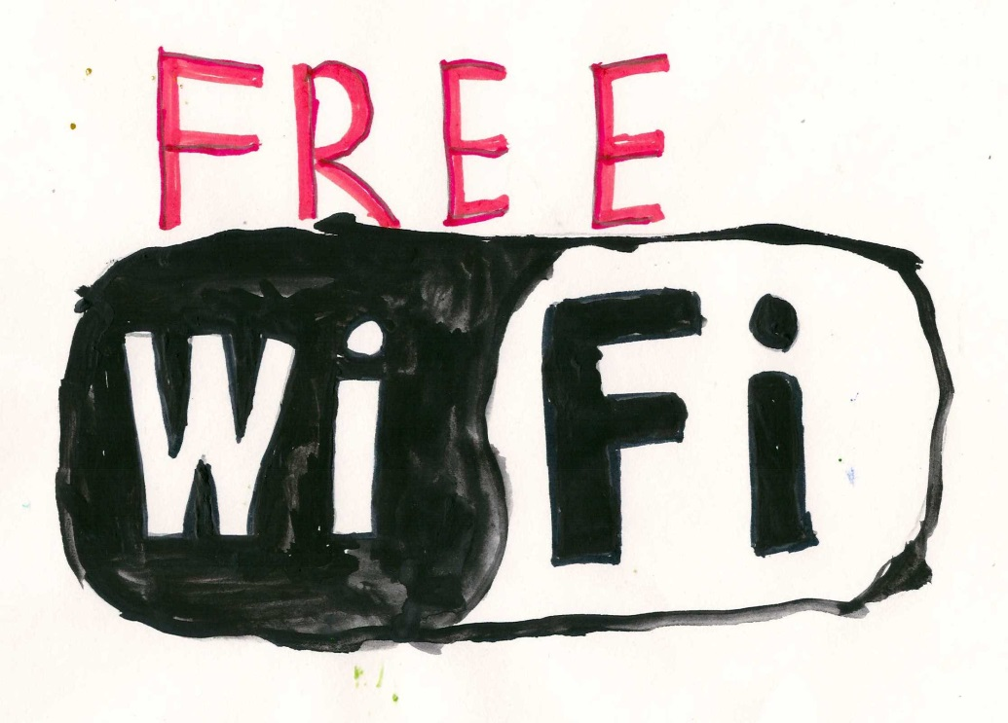
Бесплатный Wi-Fi
При входе в Интернет через общественную Wi-Fi сеть, не совершай никаких покупок и оплаты, не проверяй личную электронную почту и не передавай конфиденциальную информацию. Злоумышленники могут похитить твои пароли и данные.

Slide 3
Не забудь выйти
При использовании чужих компьютеров или мобильных устройств, не забывай выходить из своего ящика электронной почты или профилей в социальных сетях. Иначе, следующий пользователь этого устройства сможет просмотреть твою личную информацию.

Slide 4
Защити компьютер
Попроси родителей или сам установи антивирусную программу. Она защитит тебя от потери денег и кражи паролей, а также будет блокировать большую часть рекламы, ускоряя загрузку страниц в Интернете.

Slide 5
Личная информация
Никогда не рассказывай о себе незнакомым людям в Интернете: где ты живешь и учишься, не сообщай свой номер телефона. Не говори никому о том, где работают твои родители и номера их телефонов. Эта информация может быть использована во вред тебе и твоим родителям.

Slide 6
Осторожно, незнакомец!
Никогда не отвечай на сообщения от незнакомцев в Интернете и не отправляй им смс. Если незнакомый человек предлагает встретиться или пишет тебе оскорбительные сообщения - сразу скажи об этом взрослым! Не все люди являются теми, за кого выдают в Интернете!

Slide 7
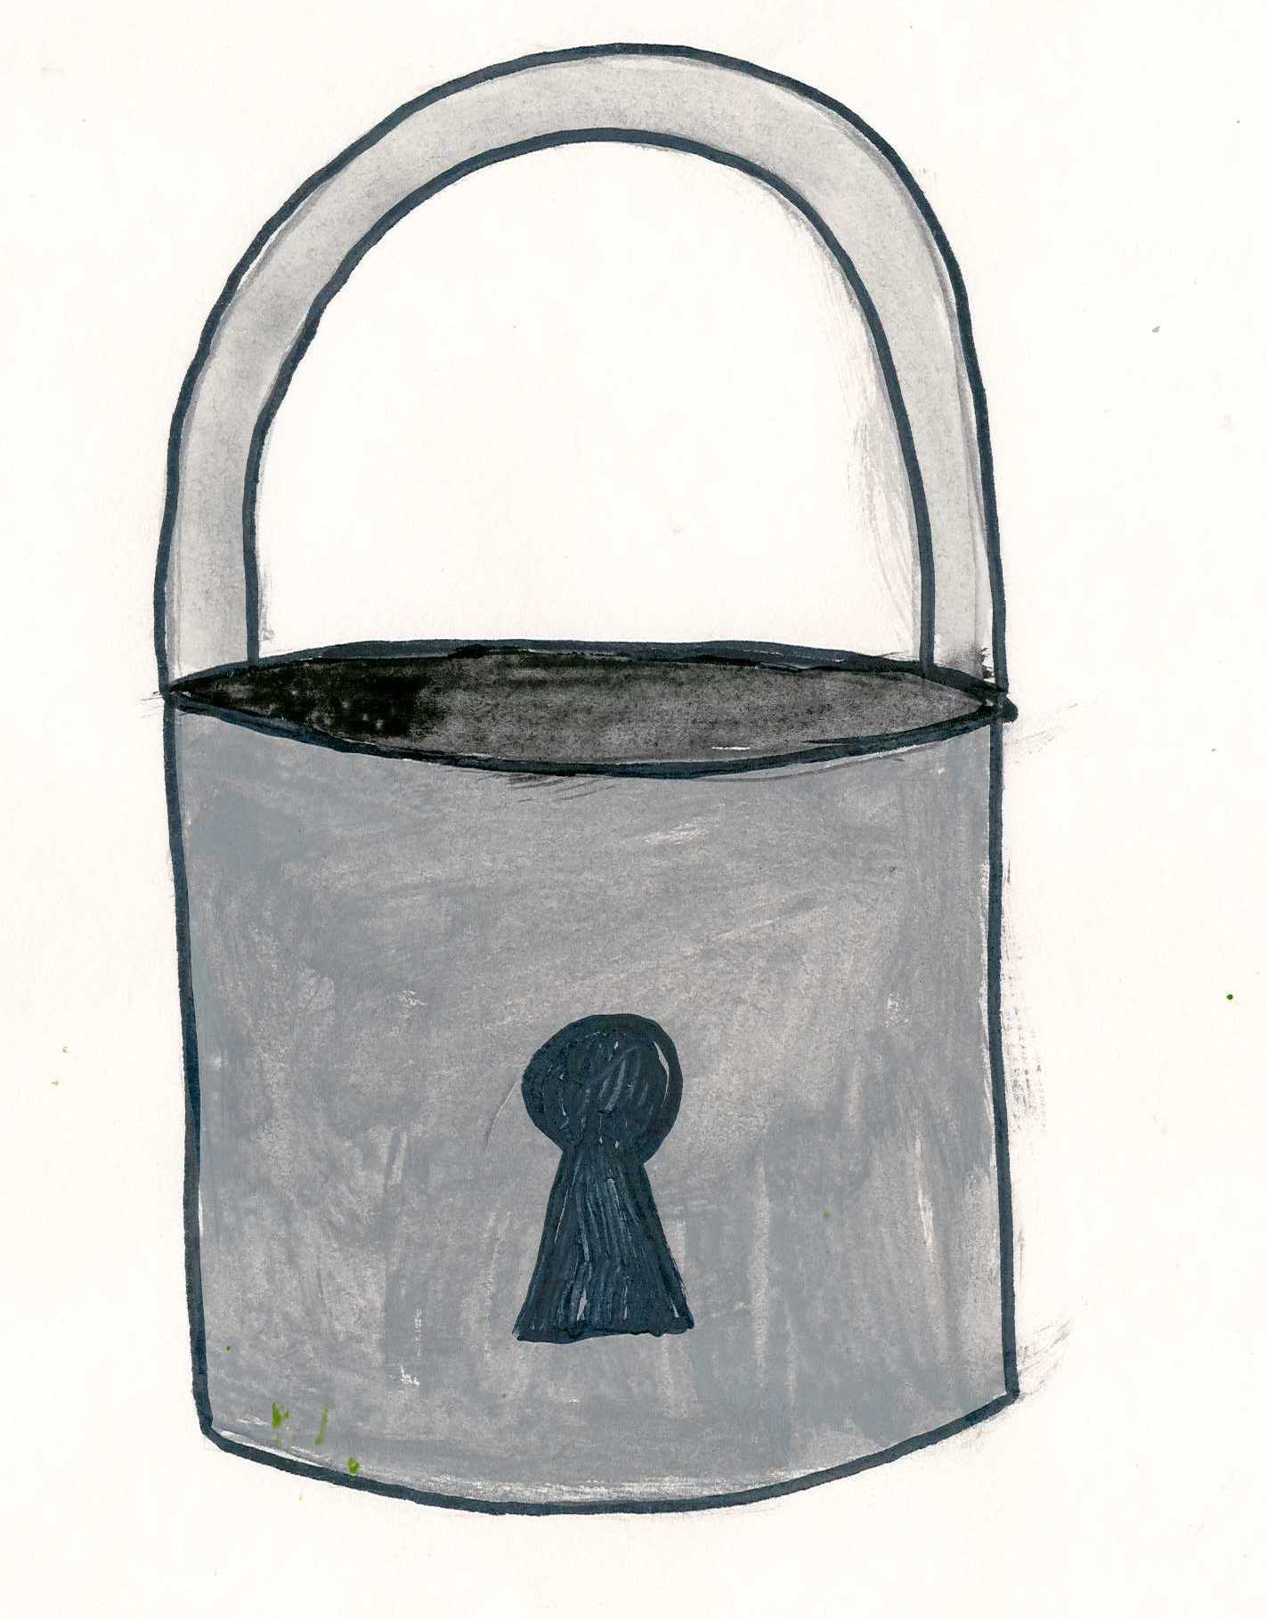
Сложный пароль
Если ты регистрируешься на сайте, в социальной сети или в электронной почте, придумай сложный пароль, состоящий из цифр, больших и маленьких букв и знаков. Чем сложнее пароль, тем сложнее взломать твой аккаунт. Помни, что твой пароль можешь знать только ты.

Slide 8
Совет родителей
Всегда спрашивай взрослых о непонятных вещах, которые ты встречаешь в Интернете: ты не знаешь, какой пункт выбрать, на какую кнопку нажать, как закрыть программу или окно. Они расскажут тебе, как поступать, что можно делать, а что нет.

Slide 9
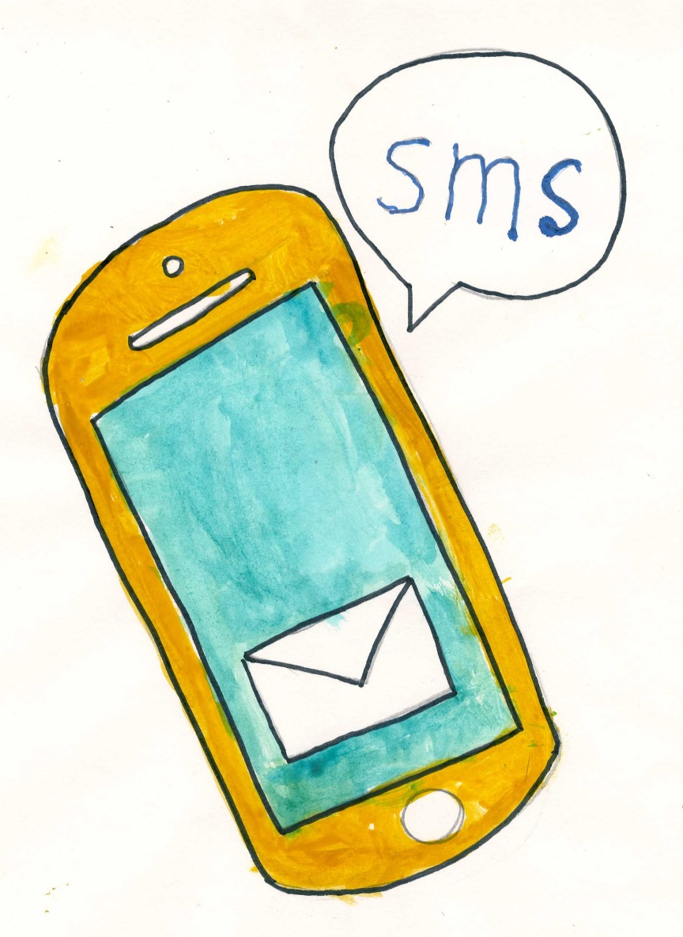
Не отправляй СМС
Если в Интернете ты решил скачать картинку, игру или мелодию, а тебя просят отправить смс – не делай этого! Смс на короткие номера могут стоить несколько сотен рублей. Ты потеряешь деньги, которые мог бы потратить на что-то другое.

